Slide 1
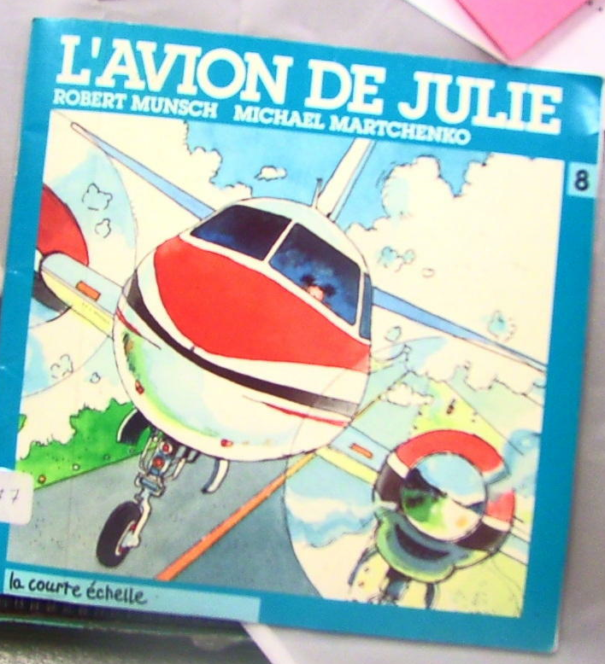
L’aVION DE JULIE
Fai par Renee
ROBERT MUNSCH

Slide 2
Introduction
Le livre parle de Julie et son avion. La partie interessante c’est la partie quand Julie a perdu son papa.
Va t-elle retrouver son papa?

Slide 3
Opinion
Si c’est la premiere fois que tu fais quelque chose essaye le comme Julie a fait et si tu veux plus d’information lis ce livre!!!
Je pense que ce livre est interessant pour les enfants de 2eme annee.

Slide 4
Conclusion:
Quand j’ai lu ce livre j’etais surprise parce-que quand l’avion
est tombe en panne il s’est passe quelque chose que tu vas decouvrir en lisant ce livre.
Lis ce livre pour connaitre la suite de l’aventure et apprendre beaucoup de mots en francais.

